Slide 1
Đồ án cuối kỳ
Môn Khoa học dữ liệu
Phạm Quang Phước Nguyên – 1612441
Nguyễn Cao Nhân - 1612451

Slide 2
Câu hỏi cần trả lời?
Phân loại câu hỏi trong hệ thống hỏi và đáp của bệnh viện Đại học Y dược Thành phố Hồ Chí Minh.
Các câu hỏi này được khách, người bệnh, người thân của người bệnh gửi đến bệnh viện thông qua nhiều kênh khác nhau: email, hỏi trực tiếp, fanpage, ... và được tổng hợp ở trang chủ của bệnh viện http://www.bvdaihoc.com.vn/, vào mục Giải đáp & Tư vấn http://gd1.bvdaihoc.com.vn/faqs_all.asp.
Trong trang web này người ta phân các câu hỏi thành 30 danh mục khác nhau
Nhóm chỉ giải quyết câu hỏi trên 3 nhóm là Dị ứng - Miễn dịch lâm sàng, Phổi và Tai mũi họng.

Slide 3
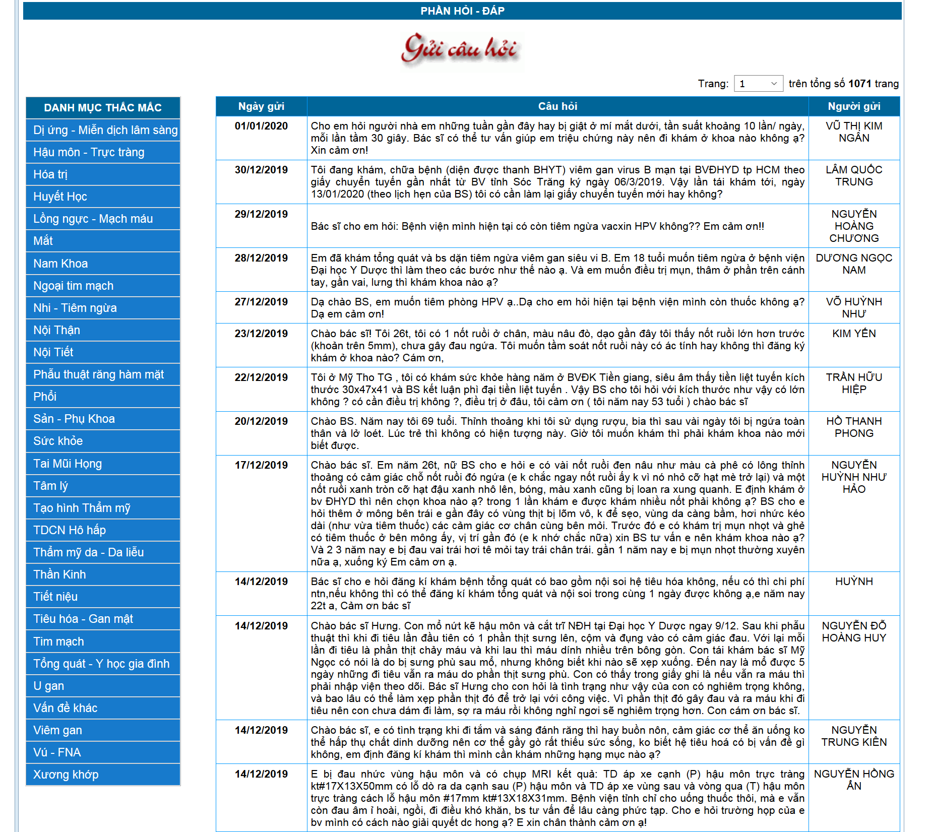
Trang web để lấy dữ liệu
http://gd1.bvdaihoc.com.vn/faqs_all.asp

Slide 4
Lợi ích của việc trả lời câu hỏi này?
Hiện tại sẽ có một người chịu trách nhiệm tiếp nhận câu hỏi sau đó đọc câu hỏi và chuyển tới đúng bác sĩ chuyên khoa để giải đáp
Có thể có ngày nào đó lượng câu hỏi đến khá nhiều khiến cho việc giải đáp không được kịp thời nhanh chóng
Hi vọng với cách phân loại tự động sẽ giúp tiết kiệm thời gian
Nhóm có nghĩ tới các trường hợp bị phân loại sai, thì bác sĩ chuyên khoa khi đọc sẽ biết và gửi lại cho đúng chuyên khoa, hi vọng số lượng câu nhầm lẫn này sẽ không nhiều!

Slide 5
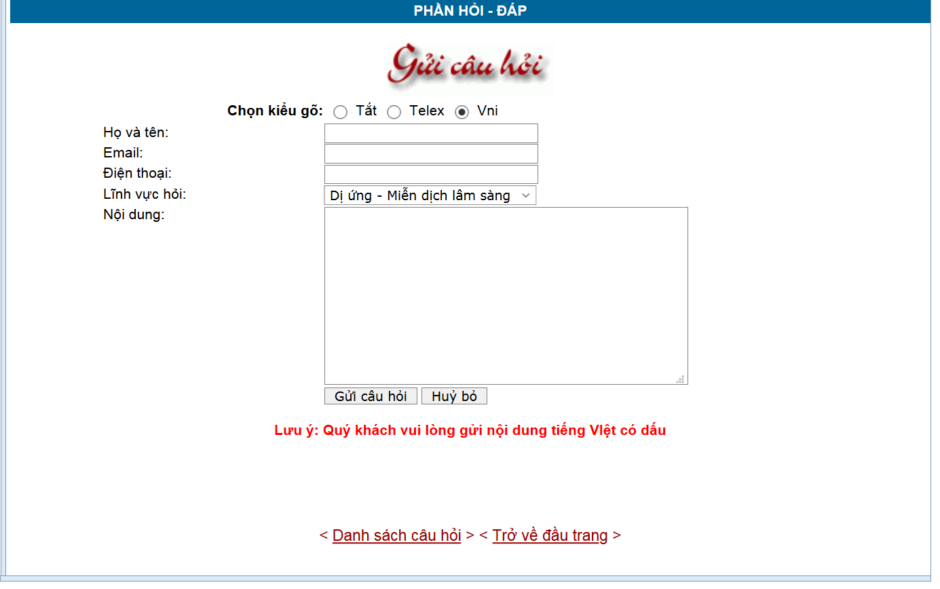
Gửi câu hỏi
Khi gửi câu hỏi qua trang web, người hỏi có thể lựa chọn lĩnh vực hỏi mà mình mong muốn
Nhưng với các kênh khác như tin nhắn, email, facebook… thì cũng cần phải phân loại chuyên khoa cho câu hỏi

Slide 6
Nguồn gốc của câu hỏi?
Ngay từ ban đầu nhóm có ý định làm một đề tài gì đó có liên quan tới sức khỏe, y tế nhưng khi tìm dữ liệu thì không có.
Sau khi nghe bài trình bày của Viettel về Hệ thống chăm sóc khách hàng tự động trả lời câu hỏi tại Zalo AI Summit 2019 thì nhóm đã biết làm gì và quyết định tìm danh sách các bệnh viện có công bố phần hỏi đáp lên trang chủ.
Sau khi search thì thấy có Bệnh viện Đại học Y dược Thành phố Hồ Chí Minh là có và khá nhiều câu hỏi.

Slide 7
Tính hợp pháp của dữ liệu?
Sau khi kiểm tra thì trang web không có tạo file robots.txt
Đã kiểm tra ở hai trang:
http://www.bvdaihoc.com.vn/robots.txt
http://gd1.bvdaihoc.com.vn/faqs_all.asp/robots.txt

Slide 8
Mô tả dữ liệu?
Như đã trình bày, nhóm chỉ thu thập và làm việc trên 3 loại Dị ứng - Miễn dịch lâm sàng, Phổi và Tai mũi họng.
Sau khi thu thập, nhóm có được 1159 câu hỏi, phân chia theo loại của chúng như sau:
Dị ứng - Miễn dịch lâm sàng: có 225 câu hỏi
Phổi: có 210 câu hỏi
Tai, mũi, họng: có 724 câu hỏi
Dữ liệu được lưu xuống file gồm 2 cột: cột thứ nhất là nội dung câu hỏi, cột thứ hai là chuyên khoa tương ứng câu hỏi.
Quy ước "Dị ứng - Miễn dịch lâm sàng" là 0, "Phổi" là 1 và "Tai mũi họng" là 2.

Slide 9
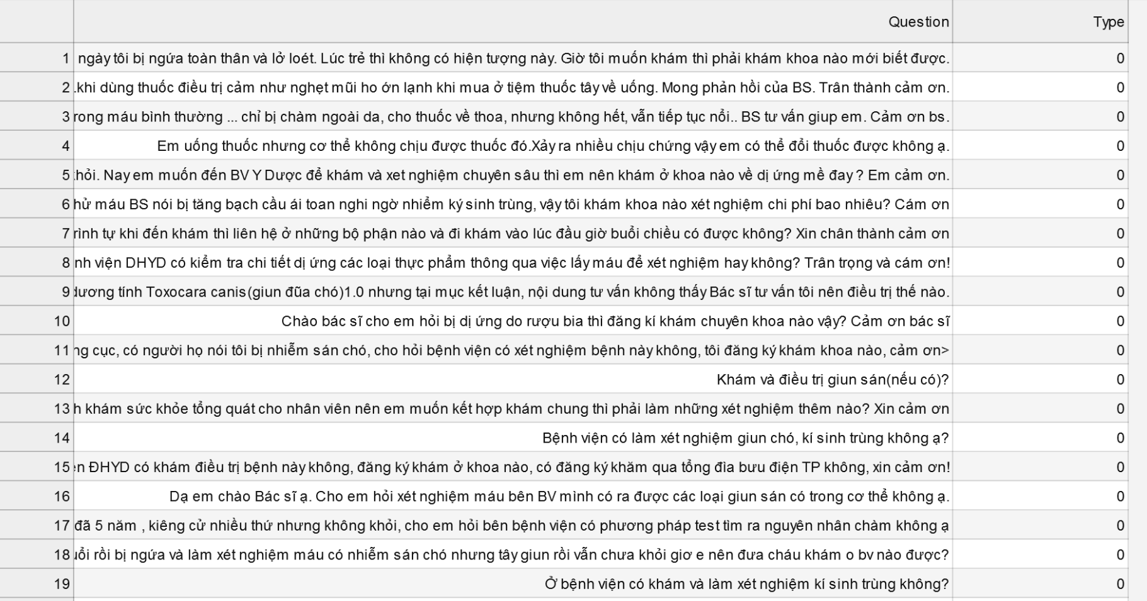
Bộ dữ liệu

Slide 10
Tính chính xác của dữ liệu?
Nhóm tin tưởng vào sự phân loại của trang web bệnh viện Đại học Y dược Thành phố Hồ Chí Minh!

Slide 11
Ý tưởng thực hiện đồ án
Chia tập dữ liệu ban đầu thành 3 tập train, validation, test với tỉ lệ 6/2/2
Nhóm sẽ thực hiện các bước tiền xử lý sau:
Tạo "từ điển từ" từ tập train
Tạo danh sách stopword và loại bỏ các từ này trong danh sách câu hỏi
Chuyển đổi từng câu hỏi thành dạng vector (bag of word), dùng một số phương pháp giảm số chiều do từ điển rất nhiều từ nên vector đặc trưng sẽ rất dài
Khi có vector dạng số ta có thể chọn mô hình để huấn luyện

